Slide 1

流水帳管理系統
JAVA 版

Slide 2
說明
之前帶過的流水帳範例，請改寫成 JAVA 的 Web 版本
JSP / Spring 或其它 JAVA 框架皆可
可使用 ORM 或寫 SQL
本次主要功能不使用 JS 完成，請都透過後端程式
本次分為管理者 / 一般使用者兩種角色
套版
請使用 https://startbootstrap.com/template/sb-admin
本次有指定路徑，請注意頁面架構

Slide 3
交件注意事項
帳密
admin / 12345678
交件內容
程式
資料庫
架設及設定文件

Slide 4
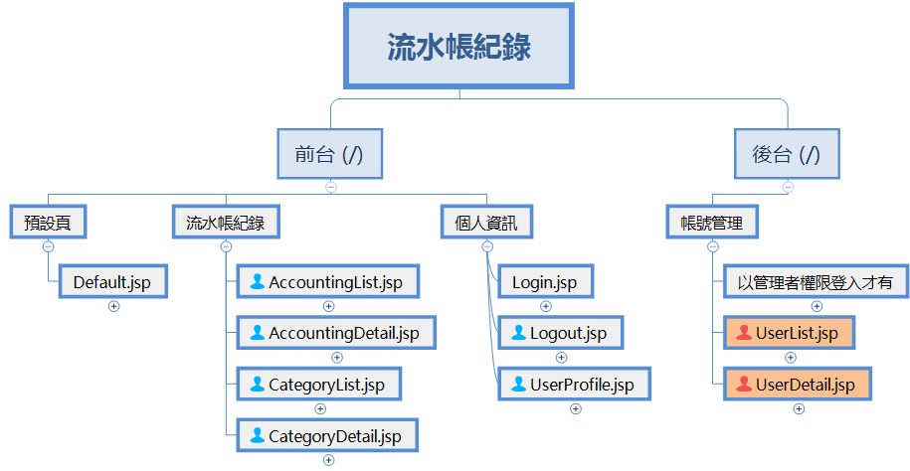
頁面架構

Slide 5
未登入

Slide 6
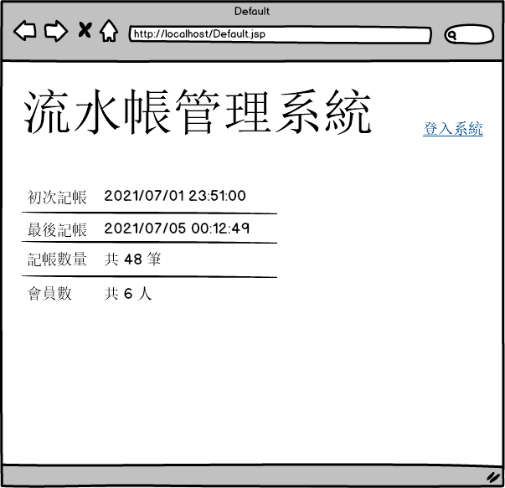
預設頁面
主要內容
顯示所有會員數量
所有記帳數量
登入系統
使用超連結，前往登入頁
其它
如果已登入，直接前往個人資訊頁

Slide 7
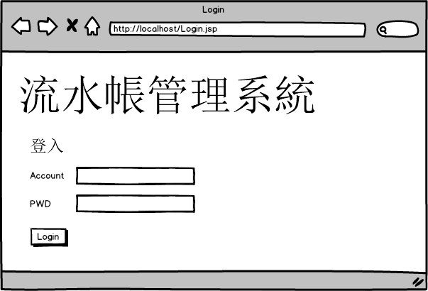
登入頁
登入
成功後，跳至個人資訊頁
使用 Cookie / Session 登入都可以
其它
如果登入失敗，需要適當警告
透過 Alert 或 html 文字都可以

Slide 8
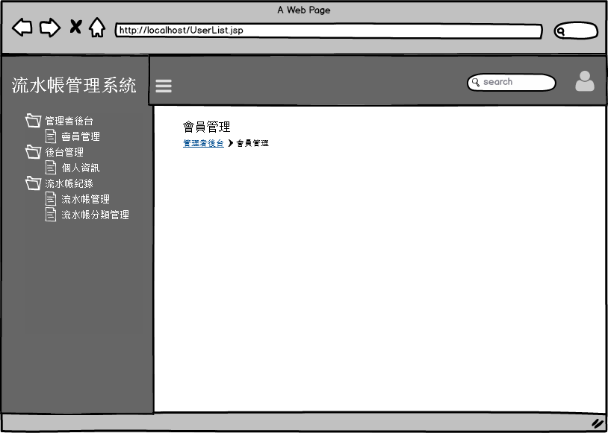
共用版面
使用者資訊
登出
個人資訊維護
管理者和一般使用者， 請使用不同圖示
搜尋方塊
本次不做功能
麵包屑
顯示頁面名稱
顯示頁面路徑

Slide 9
共用版面 – 左側選單連結
注意
管理者和一般使用者有不同
會員管理
會員列表頁
個人資訊
個人資訊維護頁
流水帳管理
流水帳管理列表頁
流水帳分類管理
流水帳分類管理列表頁

Slide 10
一般使用者
維護個人資訊、管理流水帳分類、管理流水帳

Slide 11
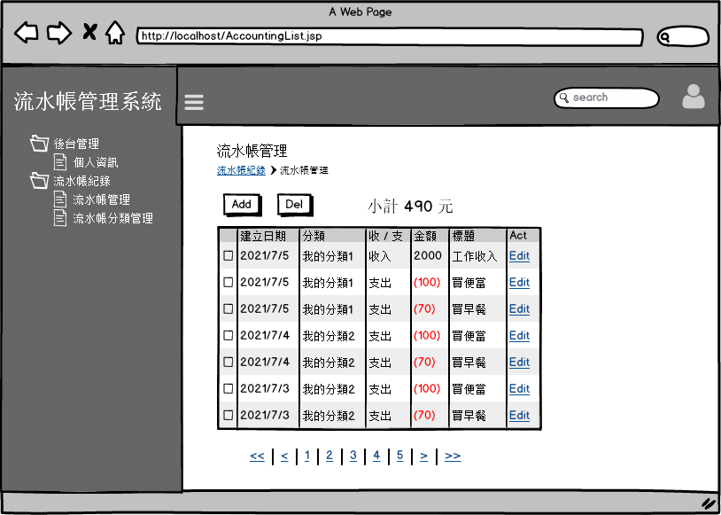
流水帳列表頁
按鈕區
Add: 前往編輯頁 (新增模式)
Del: 選取資料後，可以刪除，但需要先詢問使用者 (可以用 js)
小計：列出總金額小計以及本月小計 (本月 1 日至 31 日)
列表：
收支處若為支出，為紅色文字
按下 Edit 後，可以前往編輯頁 (編輯模式)
分頁：一頁十筆

Slide 12
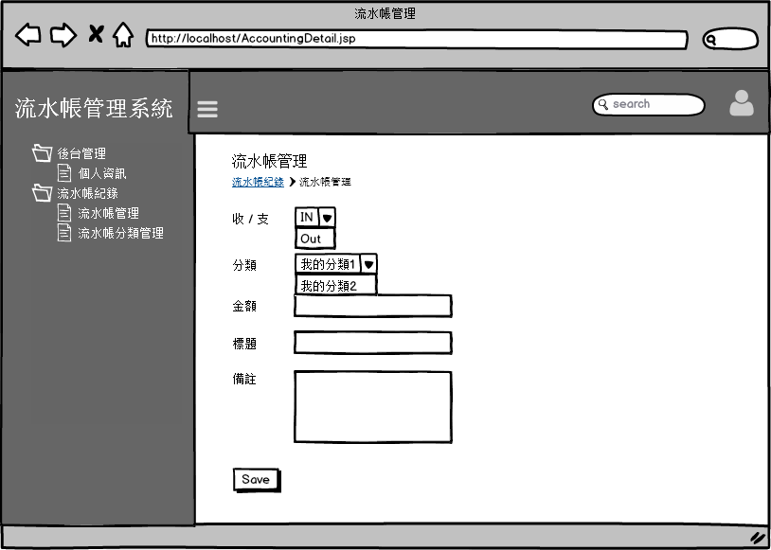
流水帳編輯頁
收支：固定的下拉選單 (收入、支出)
分類：讀取個人設定的分類
金額：只允許數字 (一至一千萬)
Save
儲存至資料庫
如果是編輯模式，跳至此頁
(避免 F5 又送出一次)
如果是新增模式，跳至編輯模式

Slide 13
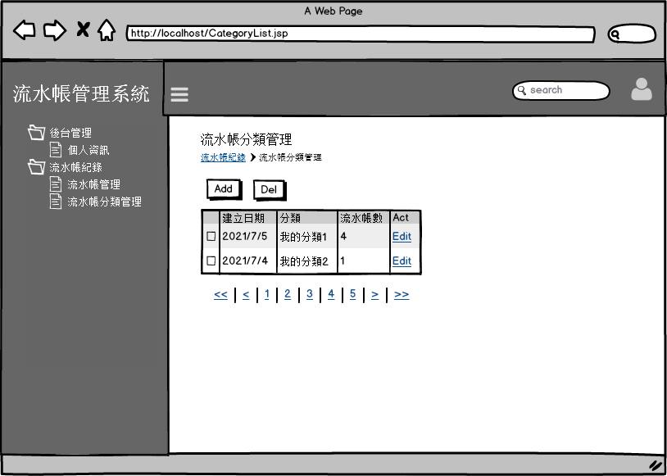
分類列表頁
按鈕區
Add: 前往編輯頁 (新增模式)
Del: 選取資料後，可以刪除，但需要先詢問使用者 (可以用 js)
如果該分類已有流水帳 ( >0) ，不允許刪除
列表：
流水帳數：歸屬該分類下的流水帳筆數
按下 Edit 後，可以前往編輯頁 (編輯模式)
分頁：一頁十筆

Slide 14
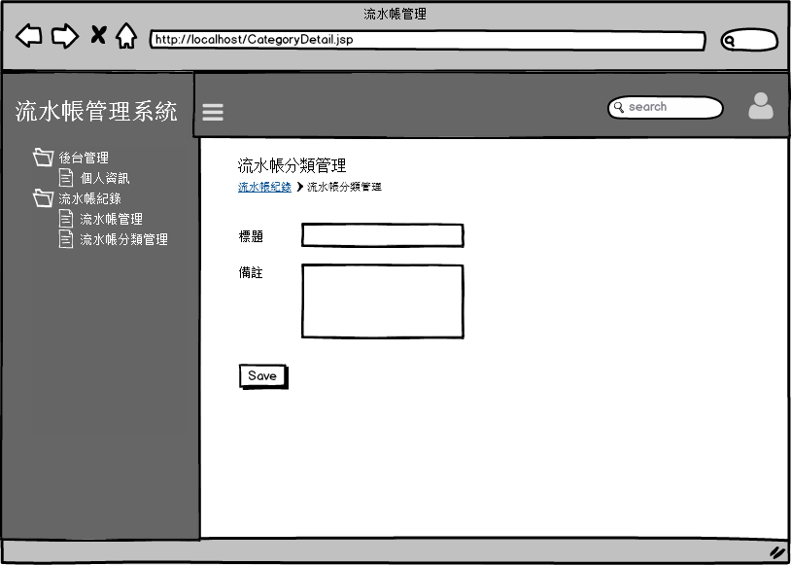
分類編輯頁
標題：
不允許重覆
最多允許 20 個字
Save
儲存至資料庫
注意，這是屬於使用者的分類，不要共用
如果是編輯模式，跳至此頁
(避免 F5 又送出一次)
如果是新增模式，跳至編輯模式

Slide 15
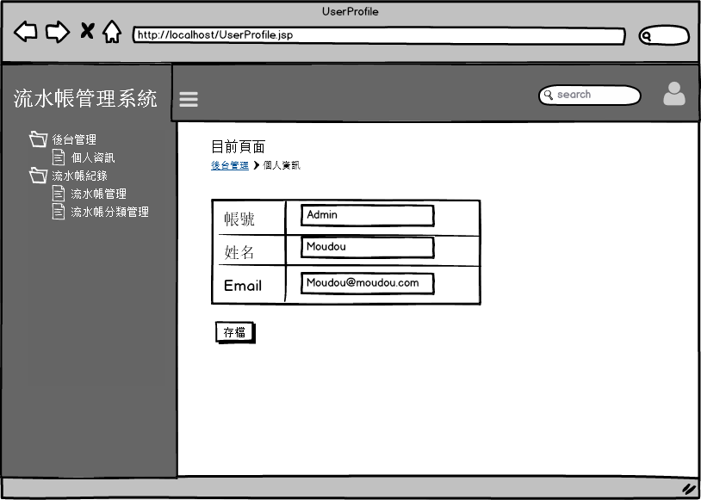
分類編輯頁
帳號：
不允許編輯，此處畫錯
姓名
最多允許 20 個字
Email
最多允許 100 個字
驗證 Email 格式正確性
Save
儲存至資料庫
如果是編輯模式，跳至此頁
(避免 F5 又送出一次)
如果是新增模式，跳至編輯模式

Slide 16
管理者功能
使用者管理

Slide 17
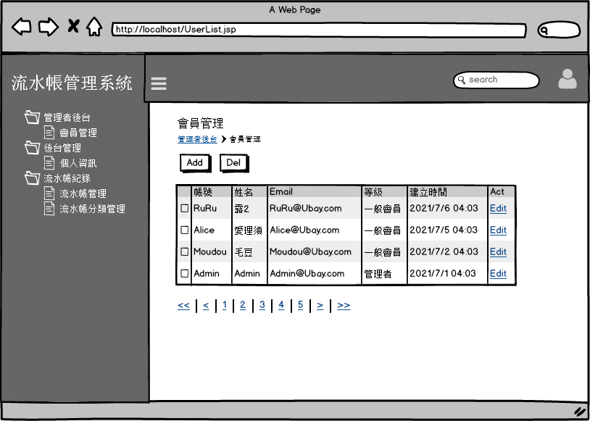
會員列表頁
按鈕區
Add: 前往編輯頁 (新增模式)
Del: 選取資料後，可以刪除，但需要先詢問管理者 (可以用 js)
刪除時，一併將使用者的流水帳及分類同時刪除。
做 LOG (管理者 XXX 於 2021/1/1 刪除使用者 XXX)，此處 LOG 不可和錯誤訊息混在一起。
列表：
按下 Edit 後，可以前往編輯頁 (編輯模式)
分頁：一頁十筆

Slide 18
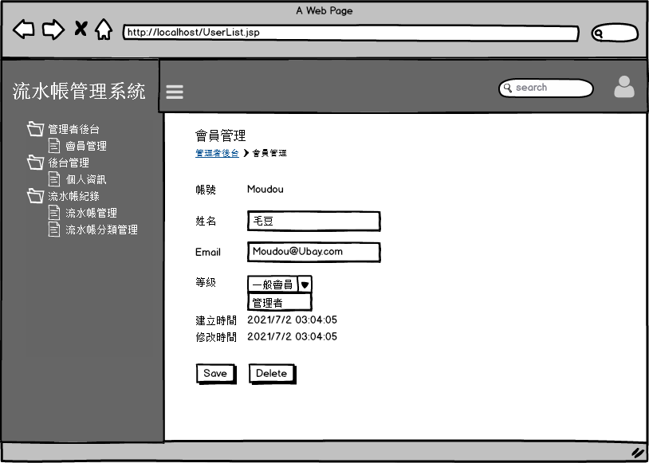
會員編輯頁
帳號：
如果是新增模式，是文字方塊
不允許重覆
最多允許 20 個字
密碼固定為 12345678
姓名：
最多允許 20 個字
等級：只有一般會員、管理者
Save
儲存至資料庫
如果是編輯模式，跳至此頁
(避免 F5 又送出一次)
如果是新增模式，跳至編輯模式

Slide 19
end

